Slide 1
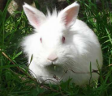
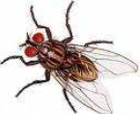
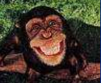
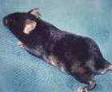
Modèles animaux en expérimentation

Slide 2
Plan
Définition et objectifs
Qualités d’ un modèle
Limites d’un modèle
Stratégie de choix d’un modèle

Slide 3
I- définition
Definition du Modèle animal : American National Research Council Committee on Animal Models for Research and Aging
En recherche biomédicale, un modèle animal est un modèle permettant
l’étude des données de référence sur la biologie ou le comportement.
Ou chez lequel on peut étudier un processus pathologique spontané ou induit, celui-ci ayant un ou plusieurs aspects communs avec un phénomène équivalent chez l’humain ou d’autres espèces animales.

Slide 4
I- définition
Quels rôles précis les organismes modèles ont-ils dans la recherche médicale et biologique ?
Organisme exemplaire : Sert un but de connaissance qui ne vaut pas seulement pour sa propre espèce mais pour d’autres
En recherche médicale : l’animal est pris comme modèle d’une pathologie humaine
En recherche biologique : étude d’E. coli par exemple a permis de découvrir le code génétique qui est quasi-universel
Organisme outil : Utiliser l’animal comme champ d’essai pour des interventions diverses (ex : criblage de molécules en phase pré-clinique)

Slide 5
II- Objectifs
Recours limité aux études sur l’ l’homme
égalité
Raison d’éthique
Nécessité de modèles animaux:
Besoin d’investigations plus poussées dans des conditions de laboratoire plus contrôlées.
Recherche de mécanismes physiopathologiques.
Essais de nouvelles méthodes de diagnostiques ou thérapeutiques.

Slide 6
III- Classification
Modèles naturels (spontanés)
Modèles expérimentaux
Modèles génétiquement modifiés
Modèles négatifs
Modèles orphelins

Slide 7
Méthodes d’études en histologie
Modèles naturels (spontanés)
Maladies ou conditions présentes naturellement chez les animaux et identique à des maladies ou affections humaines.
Maladies ou affections souvent associées à des mutations naturelles conduisant à des désordres similaires à ceux décrits dans l’espèce modélisée (homme)
Exemples:
Rat brattleboro : diabète insipide neurogène
Rat SHR : hypertension artérielle essentielle
Lapin Watanabe : hypercholestérolémie
Lapin Gerbilles: atteintes d ’épilepsie
Souris SCID : immunodéficience combinée sévère

Slide 8
2. Modèles expérimentaux
Modèles chez lesquels les scientifiques reproduisent expérimentalement une affection ou une maladie
Organismes animaux « normaux » soumis à des actes chirurgicaux et/ou toutes autres interventions (administration de médicaments ou d’agents infectieux) susceptibles d’engendrer un état physiologique anormal.
Exemples:
Chirurgie :
Hypertension rénale (uninéphréctomie)
Insuffisance cardiaque (ligature de l’artére coronaire)
Administration de médicaments ou de substances chimiques
Diabète de type I (streptozotocine, rat, lapin )
Sympathectomie (guanéthidine, rat)

Slide 9
3. Modèles génétiquement modifiés
Modèles expérimentaux dont le scientifique a manipulé le code génétique pour provoquer la maladie à étudier
Ces modèles permettent l’étude du fondement génétique de certaines maladies, la susceptibilité ou la résistance à celles-ci
Exemples:
Insertion’ d’un ADN étranger
Remplacement (modèle Knock-in ) ou neutralisation de certains gènes (modèle knock-out)

Slide 10
Méthodes d’études en histologie
4. Modèles négatifs
Animaux résistants à une affection ou maladie donnée.
L’étude de la cause de cet état permet de trouver des données sur la résistance à la maladie et ses fondements physiologiques
Exemples:
seules certaines espèces animales sont sensibles à certaines maladies infectieuses, les autres sont des modèles négatifs (lapin chimpanzé très peu sensible à la maladie d’Alzheimer)

Slide 11
5. Modèles orphelins
Affections apparaissant naturellement chez un animal et pour lesquelles il n’existe pas d’équivalent chez l’homme
Exemples:
Autrefois, la tremblante du mouton
Aujourd’hui, cette maladie constitue un modèles utile pour l’étude des encéphalopathies spongiformes humaines

Slide 12
Plan
Définition et objectifs
Qualités d’ un modèle
Limites d’un modèle
Stratégie de choix d’un modèle

Slide 13
Qualités d’un modèle
Meilleure analogie et pertinence possibles
Modèle isomorphique (face validity) : Le modèle animal doit présenter des symptômes identiques à ceux de la pathologie humaine, malgré les différences anatomiques, physiologiques, …
Modèle homologue (construct validity) : la connaissance des mécanismes du modèle et de la pathologie permet une comparaison qui s’affine avec l’utilisation du modèle.
Modèle prédictif (predictive validity) : La réponse aux traitements du modèle animal doit être similaire à celle de pathologie humaine.
La connaissance des causes de l’affection humaine n’étant pas souvent possible, la comparaison est délicate et l’analogie difficile à établir.

Slide 14
Qualités d’un modèle
Pas de modèle parfait
C’est avec l’expérience qu’un modèle démontre sa pertinence et son analogie avec l’atteinte pathologique humaine.
Nécessité d’une validation selon les critères définis précédemment
Nécessité d’adapter le modèle au cours du temps.

Slide 15
Plan
Définition et objectifs
Qualités d’ un modèle
Limites d’un modèle
Stratégie de choix d’un modèle

Slide 16
Limites d’un modèle
Causes de la pathologie humaine, voir du modèle animal, souvent inconnues
Analogie jamais parfaite (symptômes, réponse aux traitements)
Intérêt de croiser les résultats obtenus à partir de plusieurs modèles
Connaissance indispensable de la biologie comparée et de la pathologie comparée des différentes espèces d’animaux de laboratoire
Anatomie
Physiologie
Aspects techniques de l’élevage
Hébergement
Anesthésie
Techniques expérimentales
Médecine et chirurgie vétérinaire

Slide 17
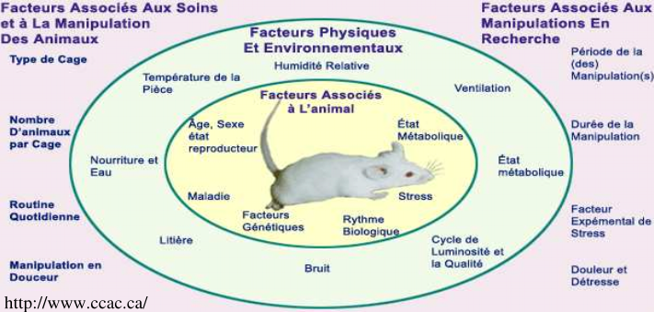
Limites d’un modèle
Influence des facteurs non expérimentaux sur la réponse du modèle animal

Slide 18
Limites d’un modèle
Influence des facteurs non expérimentaux sur la réponse du modèle animal:
Nécessite de rédiger et de suivre
Des procédures validées
De manière rigoureuse
De manière reproductible

Slide 19
Plan
Définition et objectifs
Qualités d’ un modèle
Limites d’un modèle
Stratégie de choix d’un modèle

Slide 20
Stratégie de choix d’un modèle
Objectif scientifique :
description d’un phénomène biologique normal ou anormal
Mise en évidence des mécanismes et des déterminismes mis en jeu dans un phénomène biologique
Evaluation prédictive de l’efficacité et/ou de la sécurité de futurs médicaments
Espèce animale:
Vertébré vs non vertébré ( données fondamentales)
Vertébré supérieur vs non supérieur (primates non humains sont les plus pertinents pour l’étude de maladies infectieuses humaines)
Approche expérimentale (de la cellule a l’animal entier) :
In vitro vs in vivo
Anesthésie vs vigile
Invasif vs non invasif

Slide 21
Stratégie de choix d’un modèle
Approche in vitro
Avantages:
Analyse fine des interactions au niveau cellulaire et moléculaire (affranchissement des boucles de régulation physiologiques)
Facilité dans la modélisation mathématique des résultats expérimentaux (faible nombre de paramètres biologiques à prendre en compte)
Très bonne reproductibilité des résultats
Possibilité de d’évaluer plusieurs protocoles expérimentaux sur un même organe ou fragment d’organe (série de doses, différentes conditions expérimentales consécutivement)
Inconvénients:
Nécessité d’une grande maîtrise technique pour assurer la survie des organes et conserver une réactivité reproductible dans le temps
Aboutit automatiquement à la mort de l’animal

Slide 22
Stratégie de choix d’un modèle
Approche in vivo
Avantages:
Prise en compte de l’animal dans son intégralité en respectant les boucles de régulation physiologiques
N’aboutit pas automatiquement à la mort de l’animal (méthodes non invasives)
Inconvénients:
Plus grande variabilité dans les résultats expérimentaux
Réduction difficile du nombre d’animaux utilisés (un seul résultat expérimental est obtenu par animal)

Slide 23
Stratégie de choix d’un modèle
Animal anesthésié
Avantages:
Absence de motricité de l’animal
Absence de réaction consciente de l’animal
Assez bonne reproductibilité
Réactions neurovégétatives limitées
Inconvénients:
Nécessité d’un choix raisonné de l’anesthésique (effets propres des anesthésiques)
Interférence possible entre l’anesthésie ou l’anesthésique et les paramètres expérimentaux mesurés
Mort de l’animal en fin d’expérience le plus souvent

Slide 24
Stratégie de choix d’un modèle
Animal vigile
Avantages:
Absence d’interférence entre la procédure expérimentale et les résultats expérimentaux
Enregistrement possible à distance et sans intervention grâce aux implants télémétriques
Inconvénients:
Motricité volontaire de l’animal
Plus grande variabilité dans les résultats expérimentaux
Nécessité de maîtriser les effets délétères chez les animaux utilisés dans les modèles de pathologie expérimentale

Slide 25
Conclusion
Nombreux modèles diversifiés
Modèles selon particularités d’espèces
Apport de nombreuses données scientifiques pour les maladies humaines
Limites dans l’interprétation et la transposition
Quel avenir pour les organismes modèles?
cellularisation et molécularisation….

Slide 26
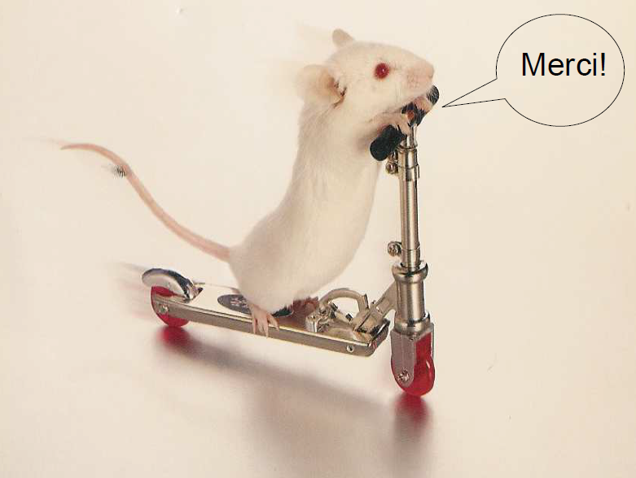

Slide 27
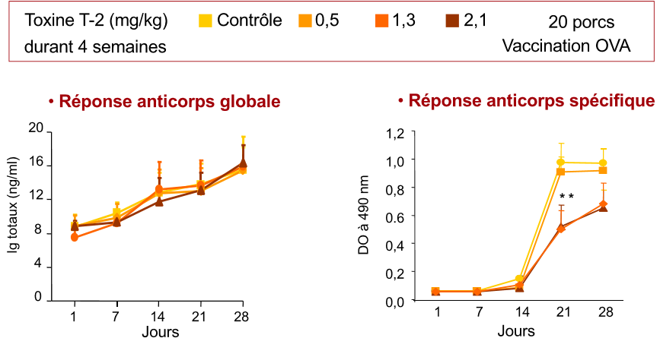
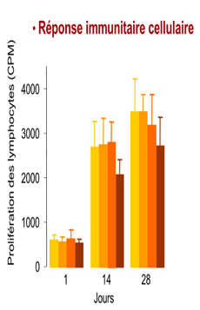
Quelles sont les analyses a effectués afin de détecter, en premier lieu, la présence ou non d’un DIC
Que conclure de l’effet de la Toxine T-2 (figures ci-dessous) sur des animaux vaccinés a l’OVA.

